Slide 1
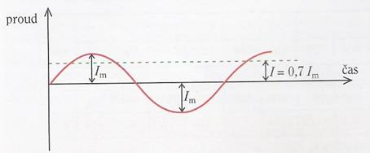
Měření střídavého proudu a napětí
Hodnota střídavého proudu a střídavého napětí, kterou změříme ampérmetrem a voltmetrem na střídavý proud a napětí, se nazývají efektivní hodnota proudu a efektivní hodnota napětí.
I_{m} – maximální hodnota proudu
I – efektivní hodnota proudu
Efektivní hodnota proudu (napětí) má stejný účinek (efekt) jako stejnosměrný proud (napětí) této velikosti.
Platí: $I=0,7∙I_{m}$ $U=0,7∙U_{m}$

